Slide 1
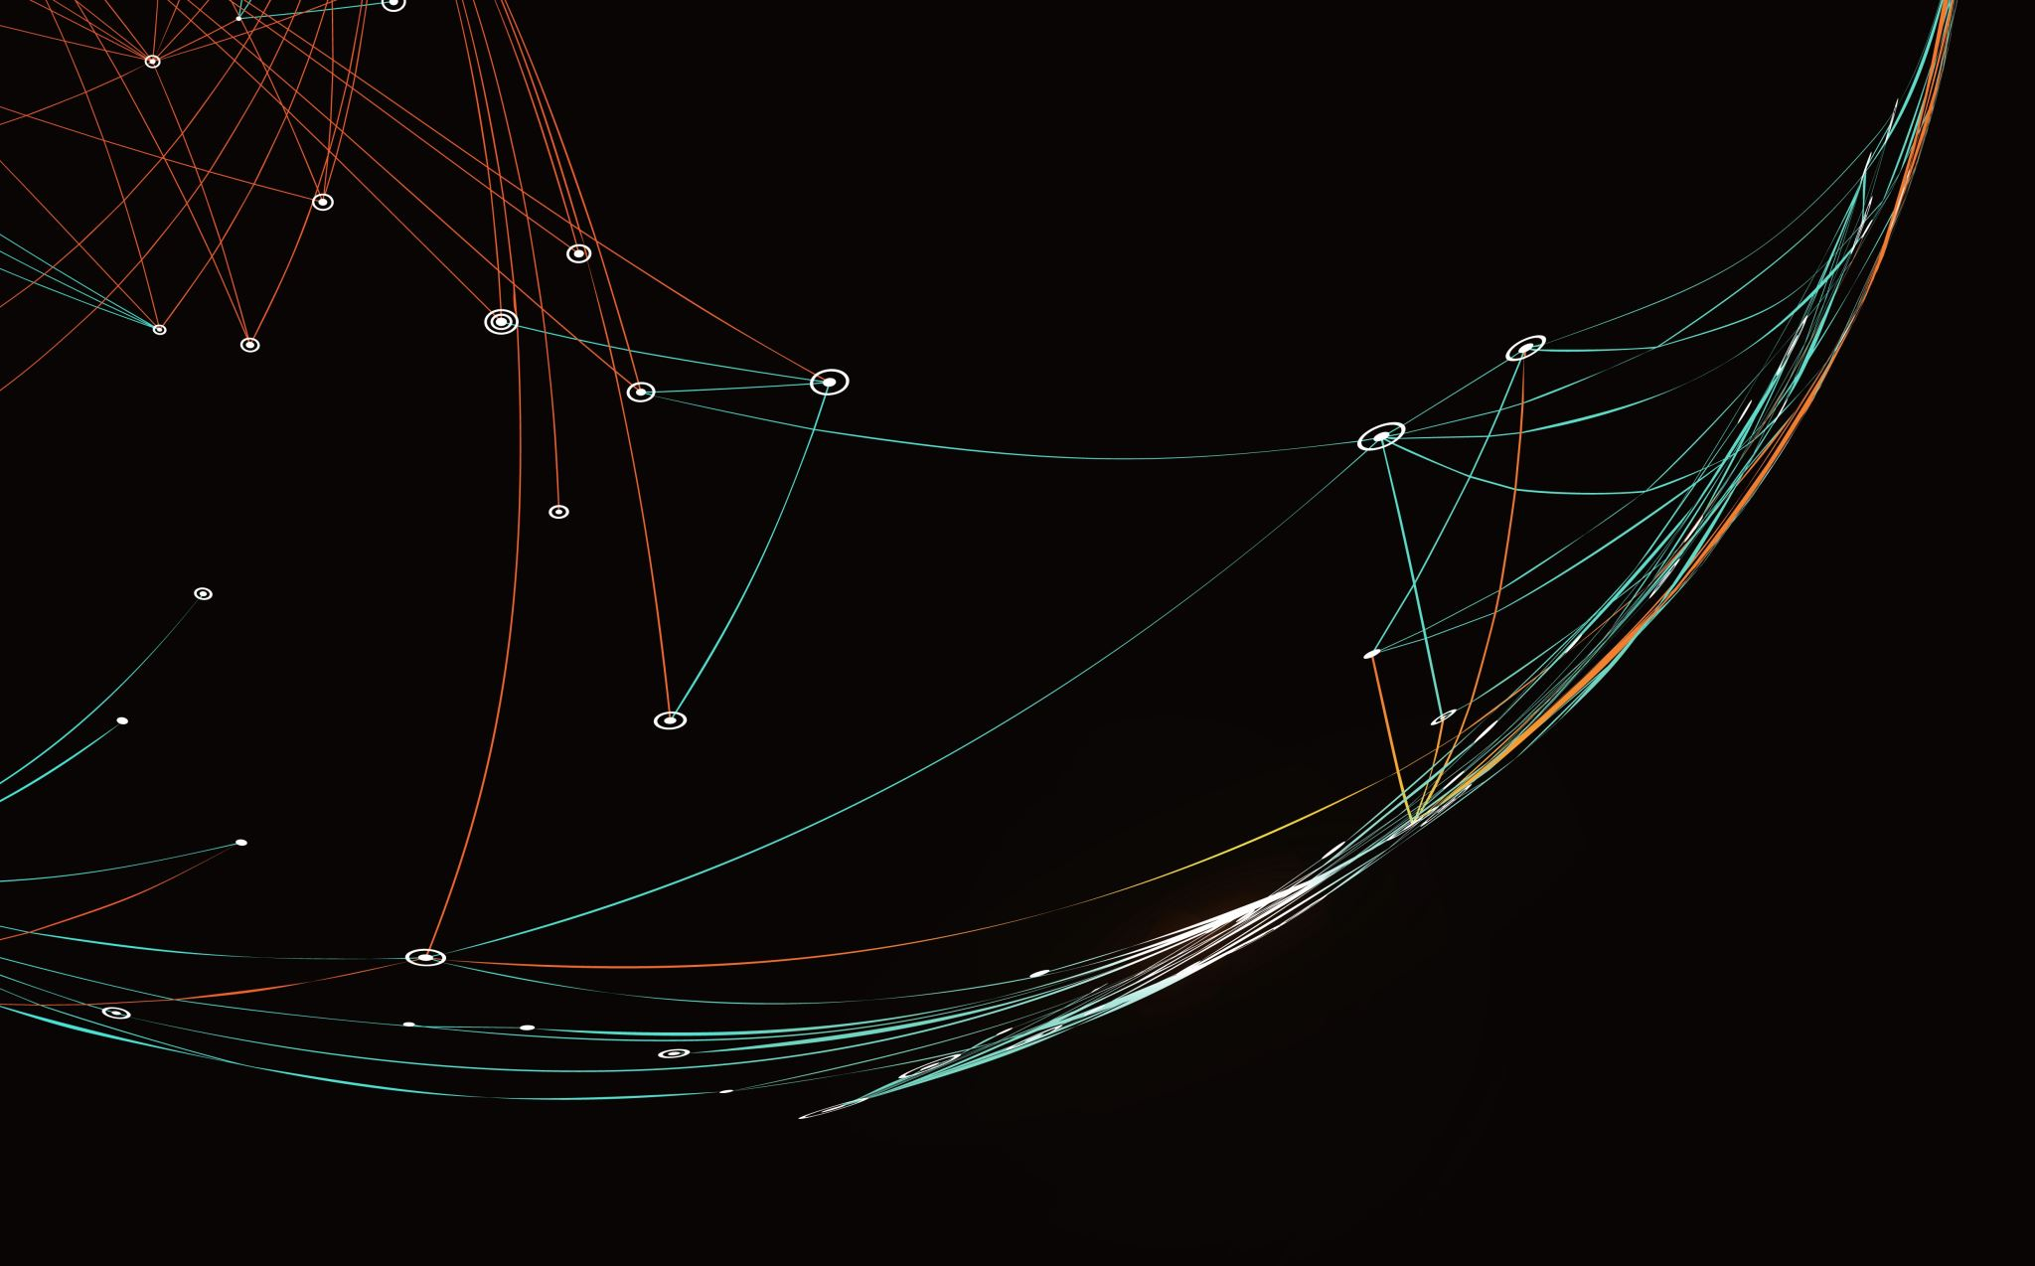
Ритм-шутер «Такт» с использованием технологии Ray-Marching в Python 3.10
АНО ДПО «Образовательные технологии Яндекса», ООО «Яндекс»
Лицей Академии Яндекса Оренбург, 2023
Выполнили: Лужнов Владислав, Конюхов Григорий

Slide 2
Ray tracing
Трассиро́вка луче́й— один из методов геометрической оптики — исследование оптических систем путём отслеживания взаимодействия отдельных лучей с поверхностями.
В узком смысле — технология построения изображения трёхмерных моделей в компьютерных программах, при которых отслеживается обратная траектория распространения луча (от экрана к источнику).
Трассировка лучей в компьютерных играх — это решение для создания реалистичного освещения, отражений и теней, обеспечивающее более высокий уровень реализма по сравнению с традиционными способами рендеринга.

Slide 3
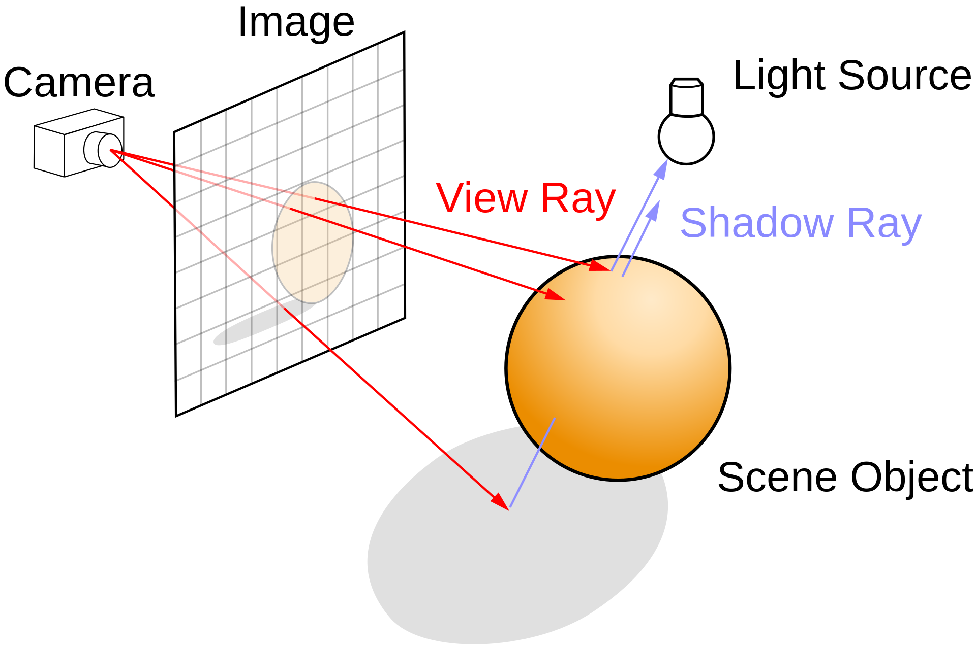
Алгоритм трассировки лучей

Slide 4
Ray marching
Ray Marching — это очень простой в реализации и эффективный алгоритм, позволяющий рендерить довольно сложные сцены.
Принцип работы движка
Описать объект в виде функции.
Сопоставить каждому пикселю результата луч, выходящий из камеры.
Для каждого луча найти координаты пересечения с объектом.
По точке пересечения определить цвет пикселя.

Slide 5



1 Описание объекта
Можно придумать три способа описания трехмерного объекта:
Явная формула. По лучу, выходящему из камеры, возвращает точку пересечения с объектом (или, например, направление касательной в ней).
Функция принадлежности. По точке в пространстве сообщает, принадлежит она объекту или нет.
Вещественная функция. Для точек внутри объекта она отрицательная, снаружи — положительная.
Примеры SDF для сферы, куба и тора:

Slide 6
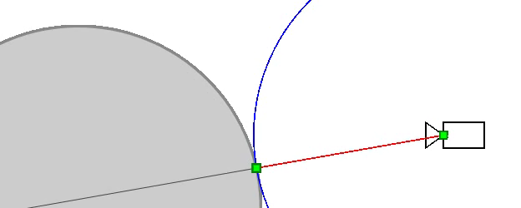
2 Нахождение пересечения луча и объекта
Параметризуем луч по расстоянию от его начала функцией ray(t) = (x, y, z).
Тогда ray(0) — это сама камера. Алгоритм:
t = 0
Повторять N раз:
t = t + SDF(ray(t))
Если SDF(ray(t)) < ε, то отрисовать объект, иначе сообщить, что луч не пересекает объект.
Здесь N – число итераций, которое мы можем себе позволить.
Чем больше N, тем точнее алгоритм.
Число Tmax – это расстояние от камеры, в пределах которого мы ожидаем найти объект.

Slide 7
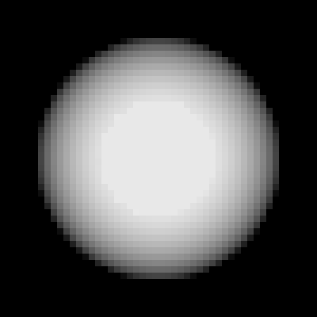
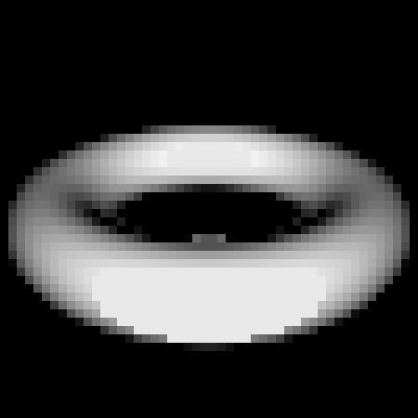
3 Рендеринг объекта

Slide 8
Используемые библиотеки Python 3.10
pygame
numpy
pygame_widgets
numba
math

Slide 9
Демонстрация
Спасибо за внимание! ☺

